Slide 1
卒業研究中間発表 髪形の乱れの定量化に関する研究
5i08 今立朝斗
Notes:
5i08今立朝斗です。これから髪形の乱れの定量化に関する卒業研究の中間発表を始めさせて頂きます。

Slide 2
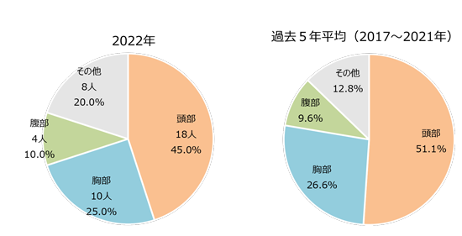
研究の背景
二輪車死亡事故における致命傷部位の約半数が頭部
ヘルメットが頭から外れている割合は全体の25%を超える
https://www.keishicho.metro.tokyo.lg.jp/kotsu/jikoboshi/nirinsha/2rin_jiko.html
Notes:
みなさんの中にも「バイク」と聞くと危ない乗り物だと感じる人は少なくないと思います。 実際、二輪車による死亡事故の発生件数は決して少ないとは言えません。そして、その死亡事故の約半数が致命傷部位が頭部となっています。
二輪車に乗る時はヘルメットの着用が義務付けられているはずなのに、なぜ頭部の割合が高くなってしまっているのでしょうか。
それは事故が起きた際にヘルメットが外れてしまって頭部に損傷を受けるといったケースがあるからです。
ではなぜヘルメットが外れてしまうのでしょうか。その理由のひとつとして、

Slide 3
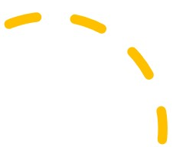
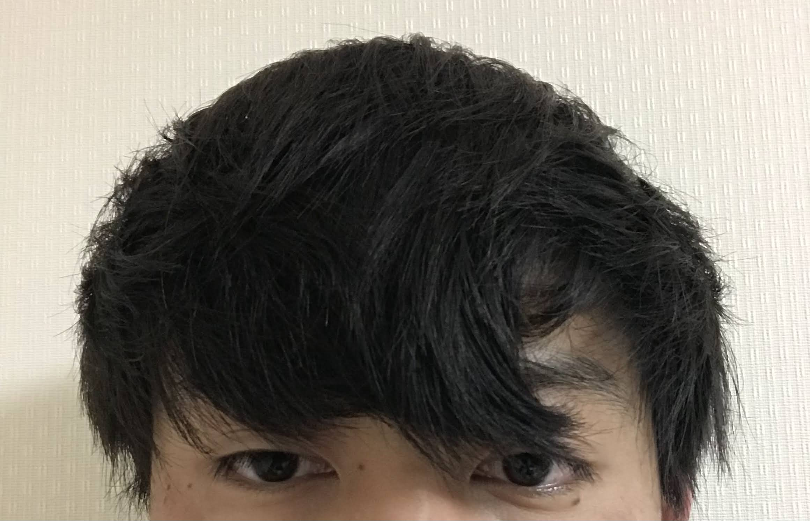
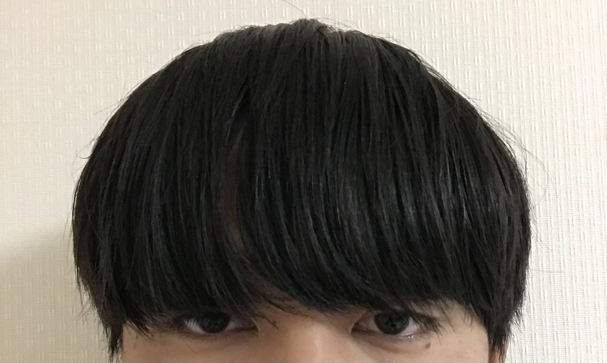
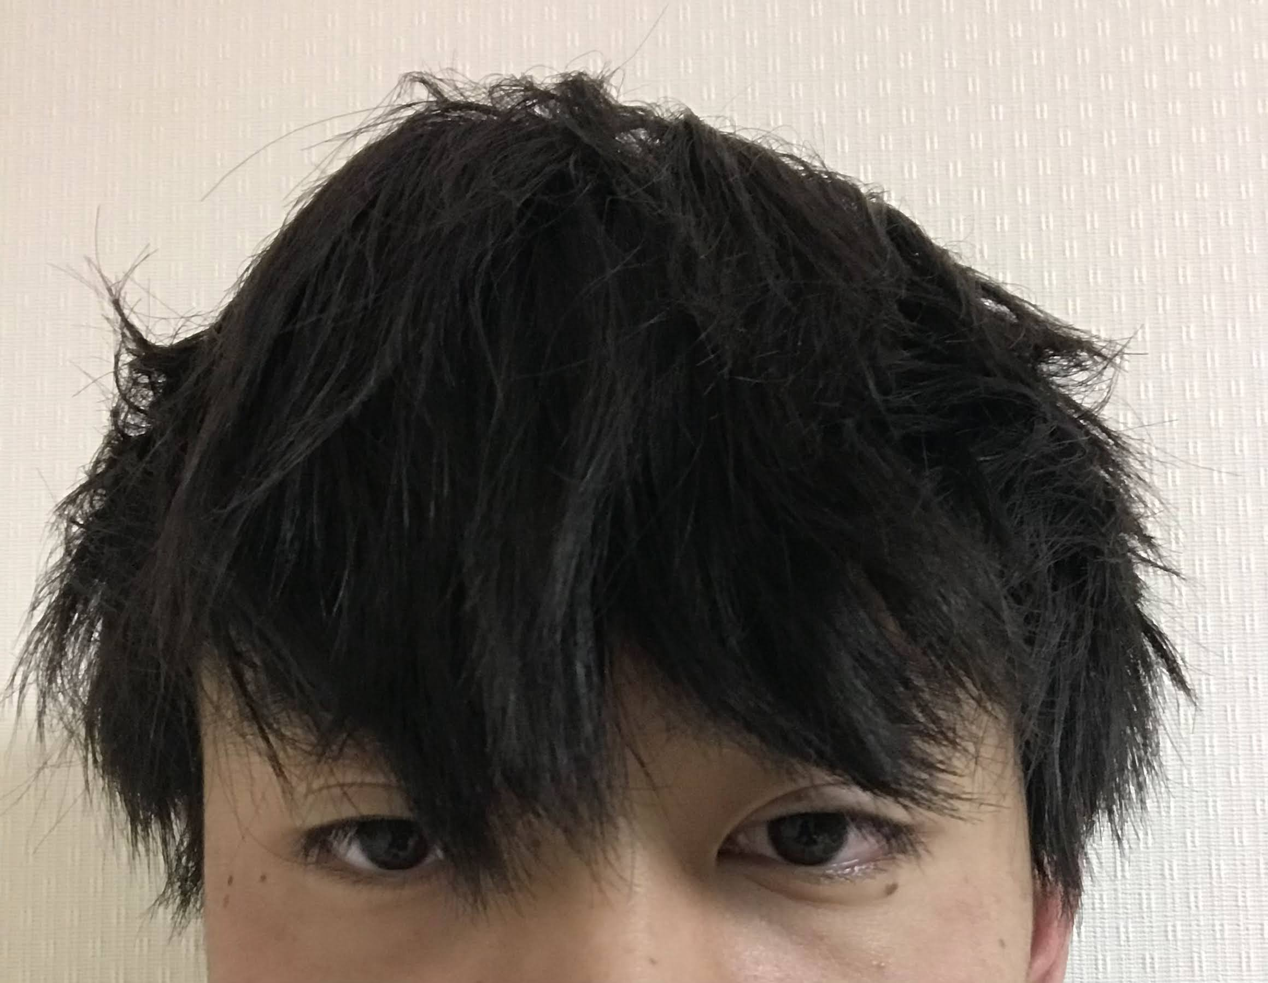

研究の背景
ヘルメットを着用すると髪形が乱れる
→髪形の乱れにくい着用方法を提案できれば
確実なヘルメットの着用率の向上が期待できる
Notes:
ヘルメットを着用すると髪形が乱れてしまう点が挙げられます。
図のように髪形が比較的乱れにくそうなこの髪形でも、ヘルメットを20～30分ほど着用するとこのように髪形が乱れてしまいます。
この髪形の乱れを嫌ってヘルメットをゆるく着用した状態で走行した結果、事故が発生した時にヘルメットが外れてしまうというわけです。
そこで…髪形の乱れにくいヘルメットの着用方法を提案することで頭部が致命傷となる死亡事故を少しでも減らせるのではないかと考えました。
さて、この髪形の乱れにくいヘルメット着用法の提案をおこなうためには

Slide 4
研究の目的
ヘルメット着用後における髪形の乱れの評価が必要不可欠
髪形の乱れ具合を定量化した研究はない
→髪形の乱れ具合を定量的に評価する機械学習モデルの作成
Notes:
髪形の乱れに関する評価が必要不可欠となります。
先行研究を調べたところ、髪形の乱れ具合について定量化を行った研究はありませんでした。
そこで、髪形の乱れにくいヘルメット着用法の提案への第一歩として、本研究では乱れ具合の定量的な評価を行う機械学習モデルの作成を最終目的とします。

Slide 5
研究の概要
以下の一連のシステムを構築する
頭髪の輪郭と毛流の２つの評価指標
着用前後におけるそれぞれの差分を定量化
乱れの強弱を評価し評価値を出力
頭髪輪郭の抽出
輪郭差分NN
ヘルメット
着用前後の
頭部画像
乱れ評価NN
評価値
毛流の抽出
毛流差分NN
Notes:
こちらは本研究の概要となります。
この図に示すような一連のシステムの構築が本研究の核となる部分です。
髪形の乱れ具合の評価には頭髪領域の輪郭と毛流の２つを使用し、これらの着用前後の差分を数値化して、髪形の乱れが小さいものをより高く評価するような評価値を出力します。

Slide 6
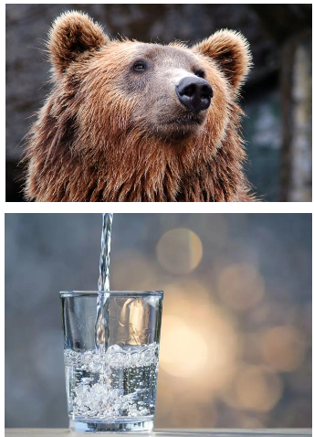
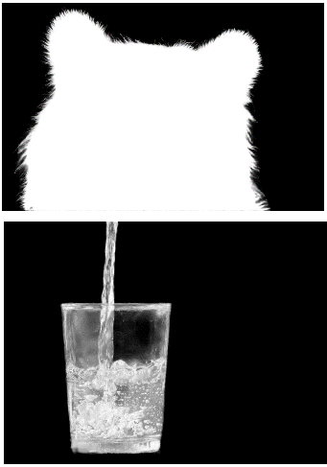
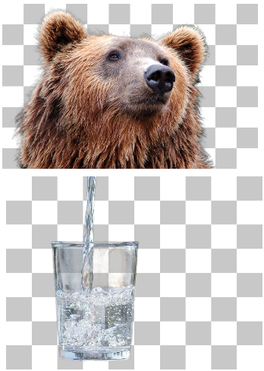
研究の概要
頭髪輪郭の抽出
Matte-Anything
毛先まで詳細にMatting可能
https://github.com/hustvl/Matte-Anything/blob/main/figs/demo1.png
Notes:
頭髪輪郭の抽出には、図の様に毛の先まで細かくマスク化したり、あるいはガラスのコップとその後ろの背景を分離するなどの高度なMattingが可能なMatte-Anythingを使用します。
このMatte-Anythingで髪領域をマスク画像として取り出しまして

Slide 7
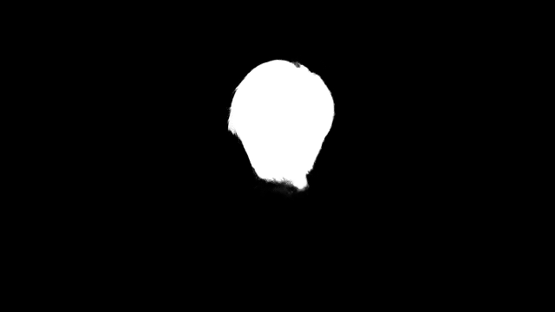
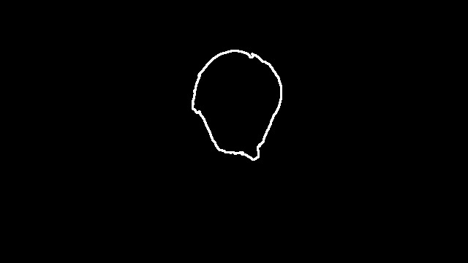
研究の概要
頭髪輪郭の抽出
OpenCVで頭髪の輪郭を抽出
Matte-Anythingの頭髪マスク画像と掛け合わせて 詳細な頭髪輪郭を得る
Notes:
そのマスク画像からOpenCVを用いて頭髪領域の輪郭を抽出します。OpenCVによって抽出できる輪郭は図にある通りのっぺりしていて細部まで表現されませんので、
元のマスク画像とOpenCVで抽出した輪郭画像をピクセル単位で掛け合わせることにより、細部まで表現された髪領域の輪郭を得ることができます。

Slide 8
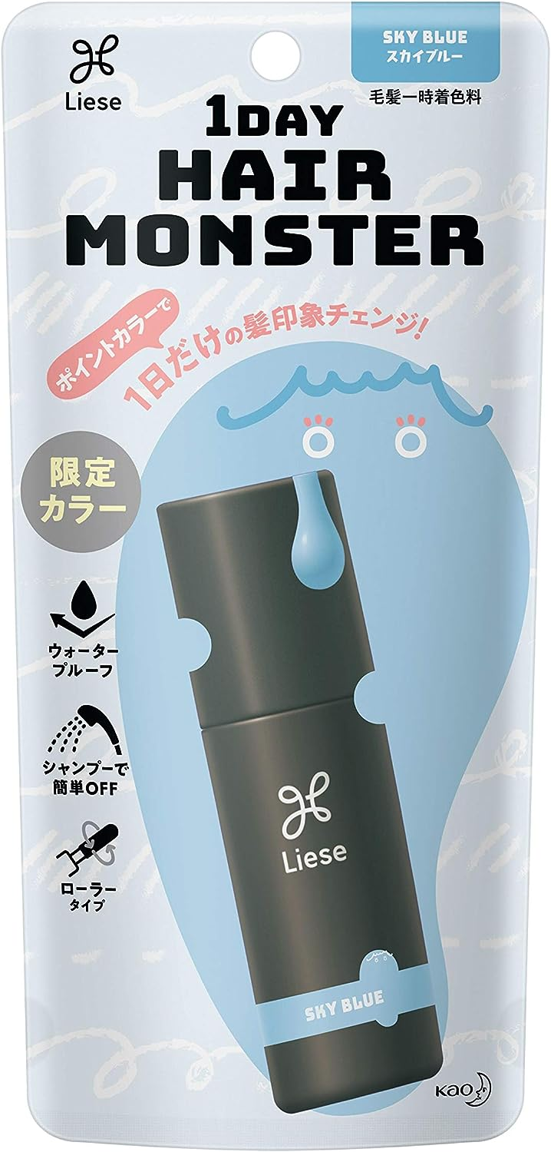
研究の概要
毛流の抽出
毛流を調べたい髪の毛をメッシュ状に染髪
染髪部分の位置・形状の差分を調べる
染髪には一時的な染髪が可能な染髪剤を使用
https://www.amazon.co.jp/dp/B08RB651JR?tag=biglobeugc-kitemiyo-22&linkCode=osi&th=1
Notes:
また、毛流の抽出につきましては、毛流（髪の波打ち方とかですね）、その調べたい毛流の一部髪の毛に染髪を施して、
ヘルメット着用の前後で染髪部分だけについてどのように変化したかを取り出す、といった流れになります。
データ収集の際にはこちら一例ですけども、このようなほんの短時間染髪できる染髪剤を使おうと考えています。

Slide 9
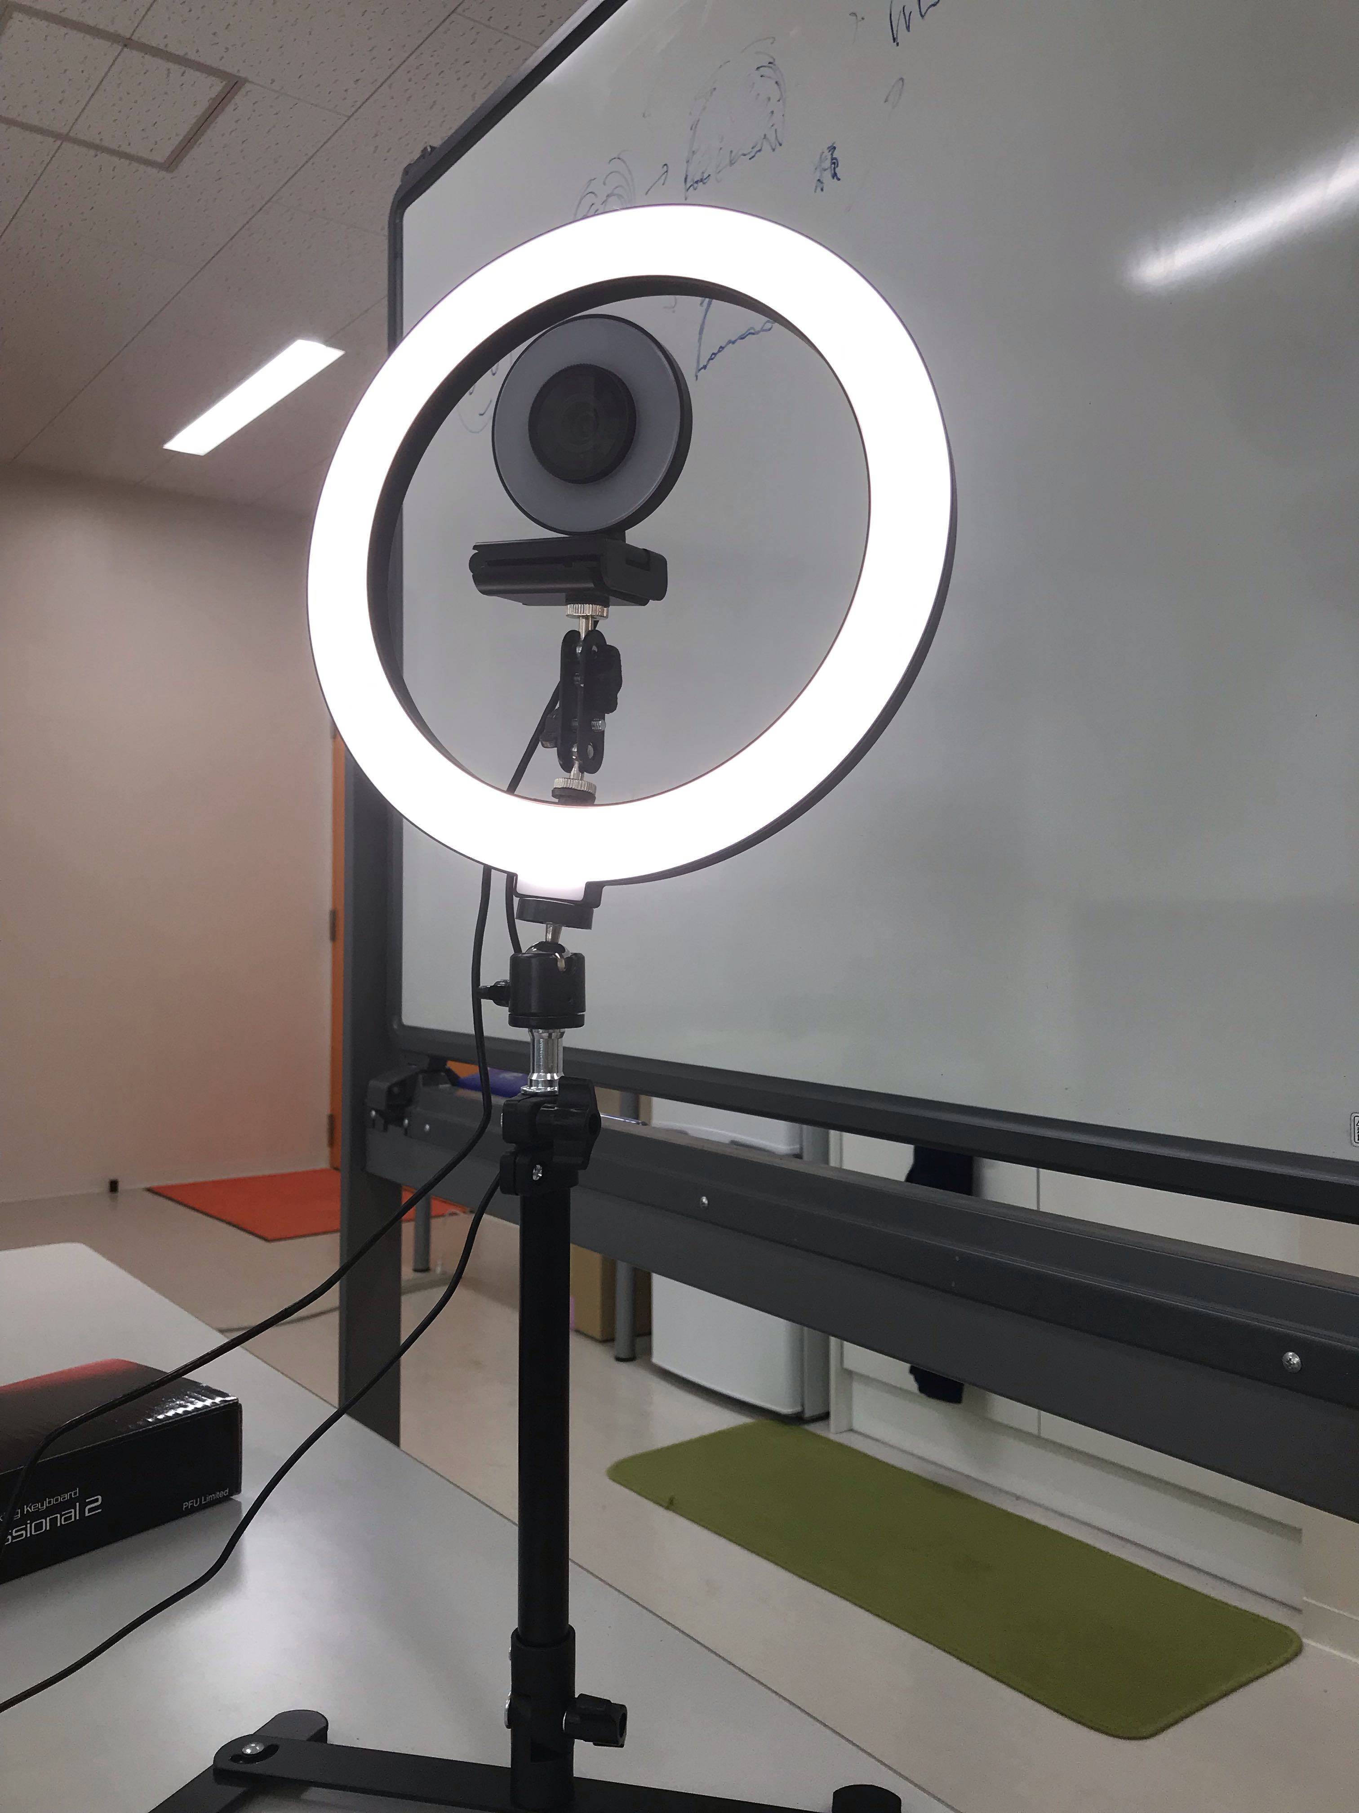
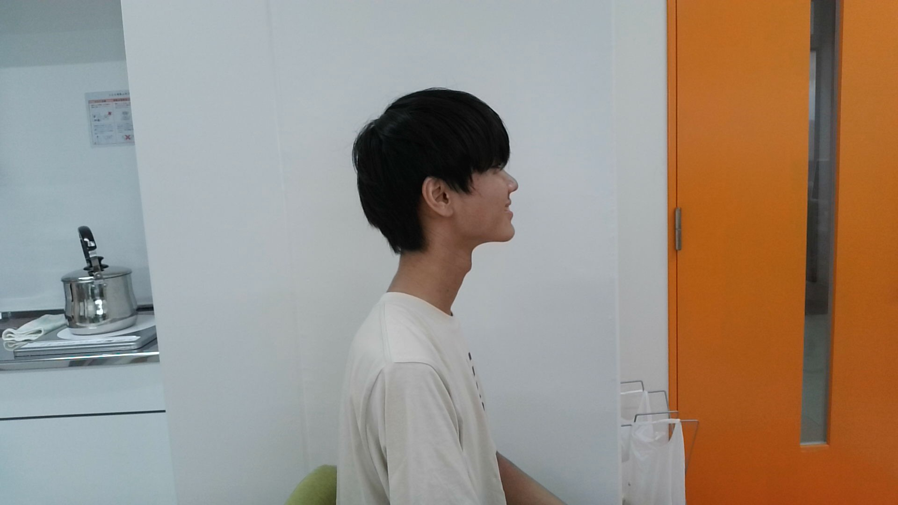
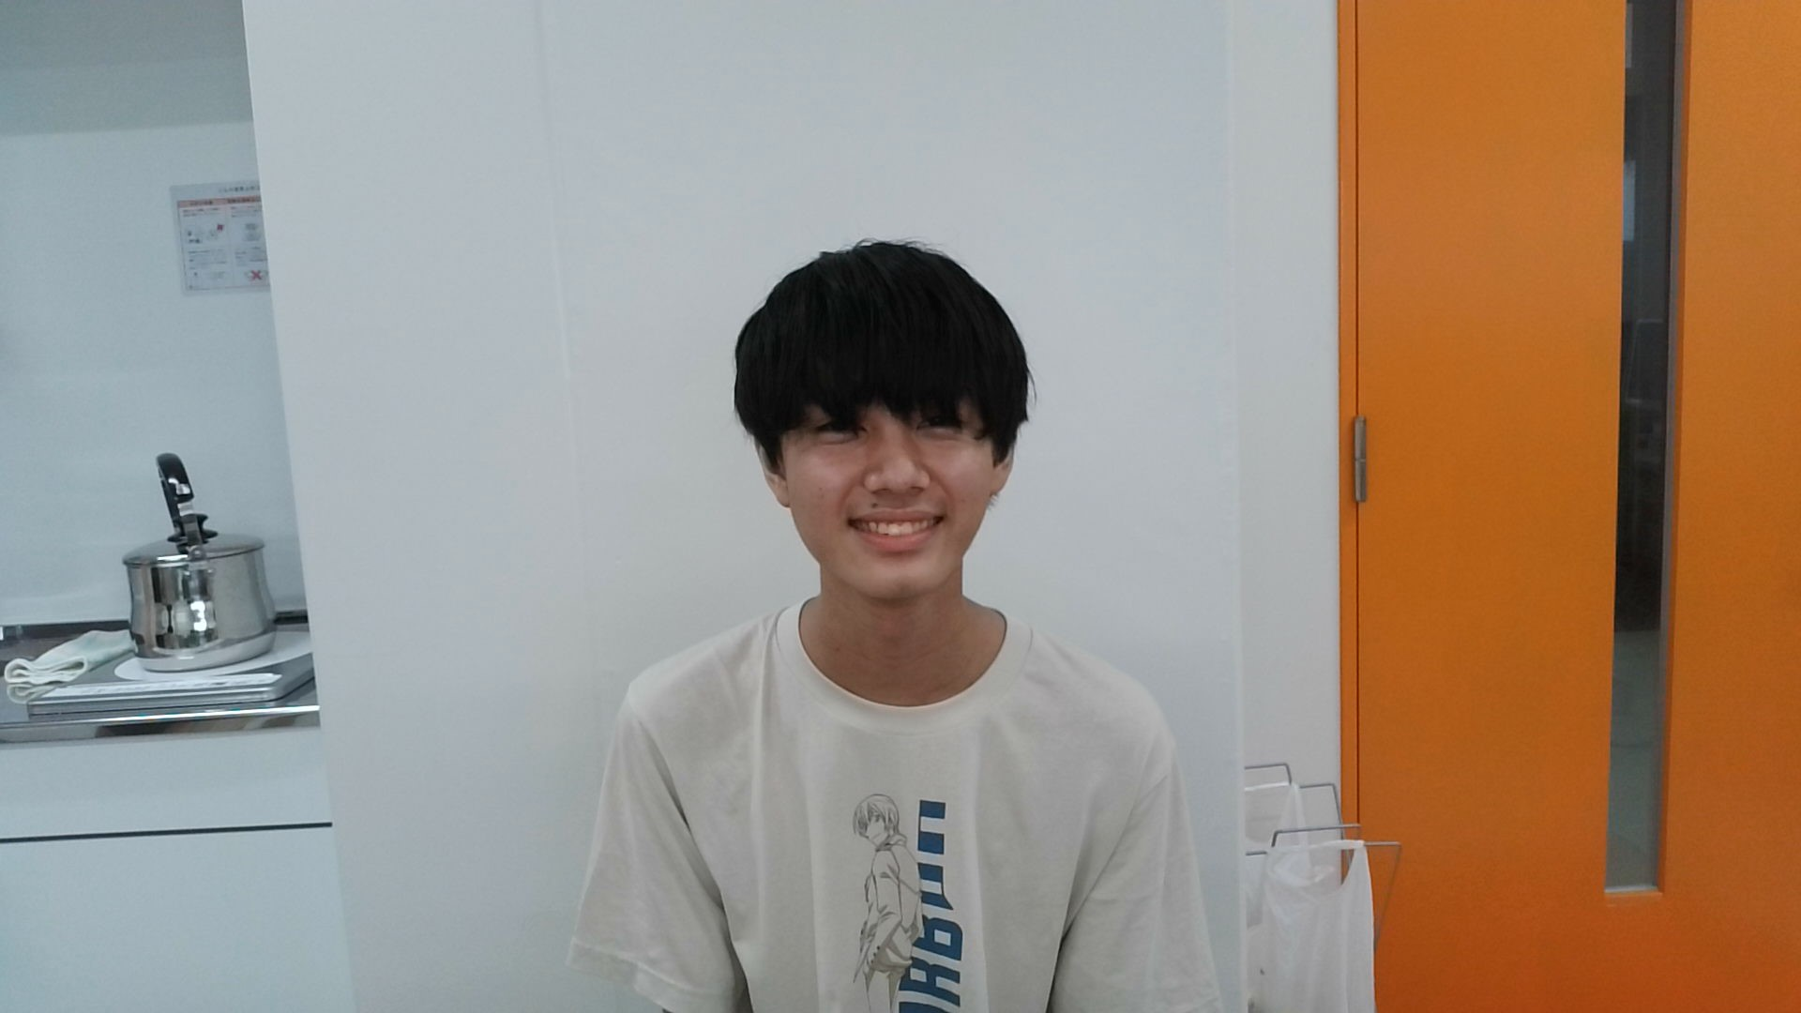
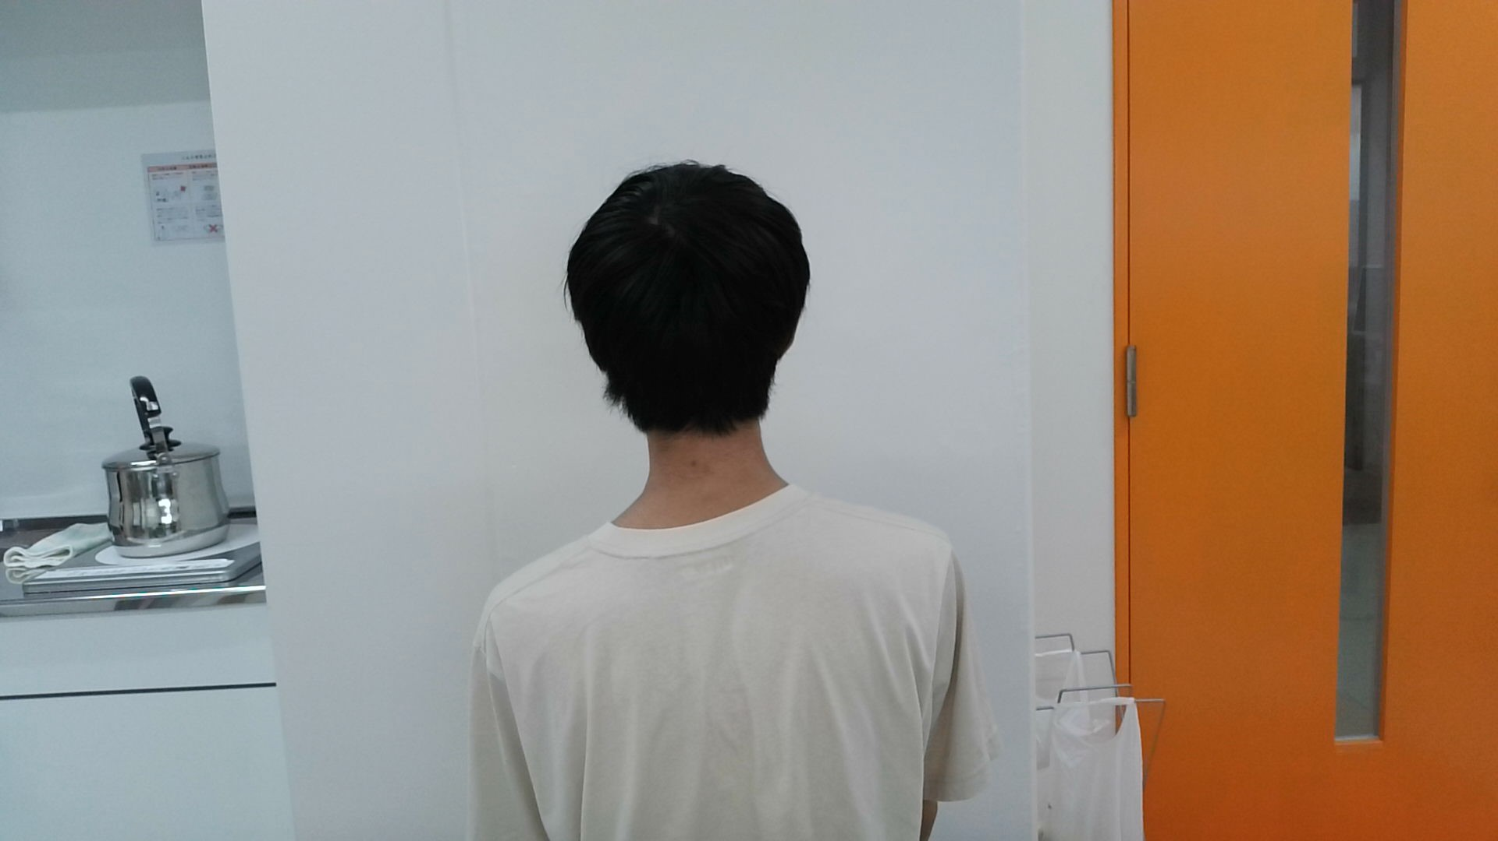
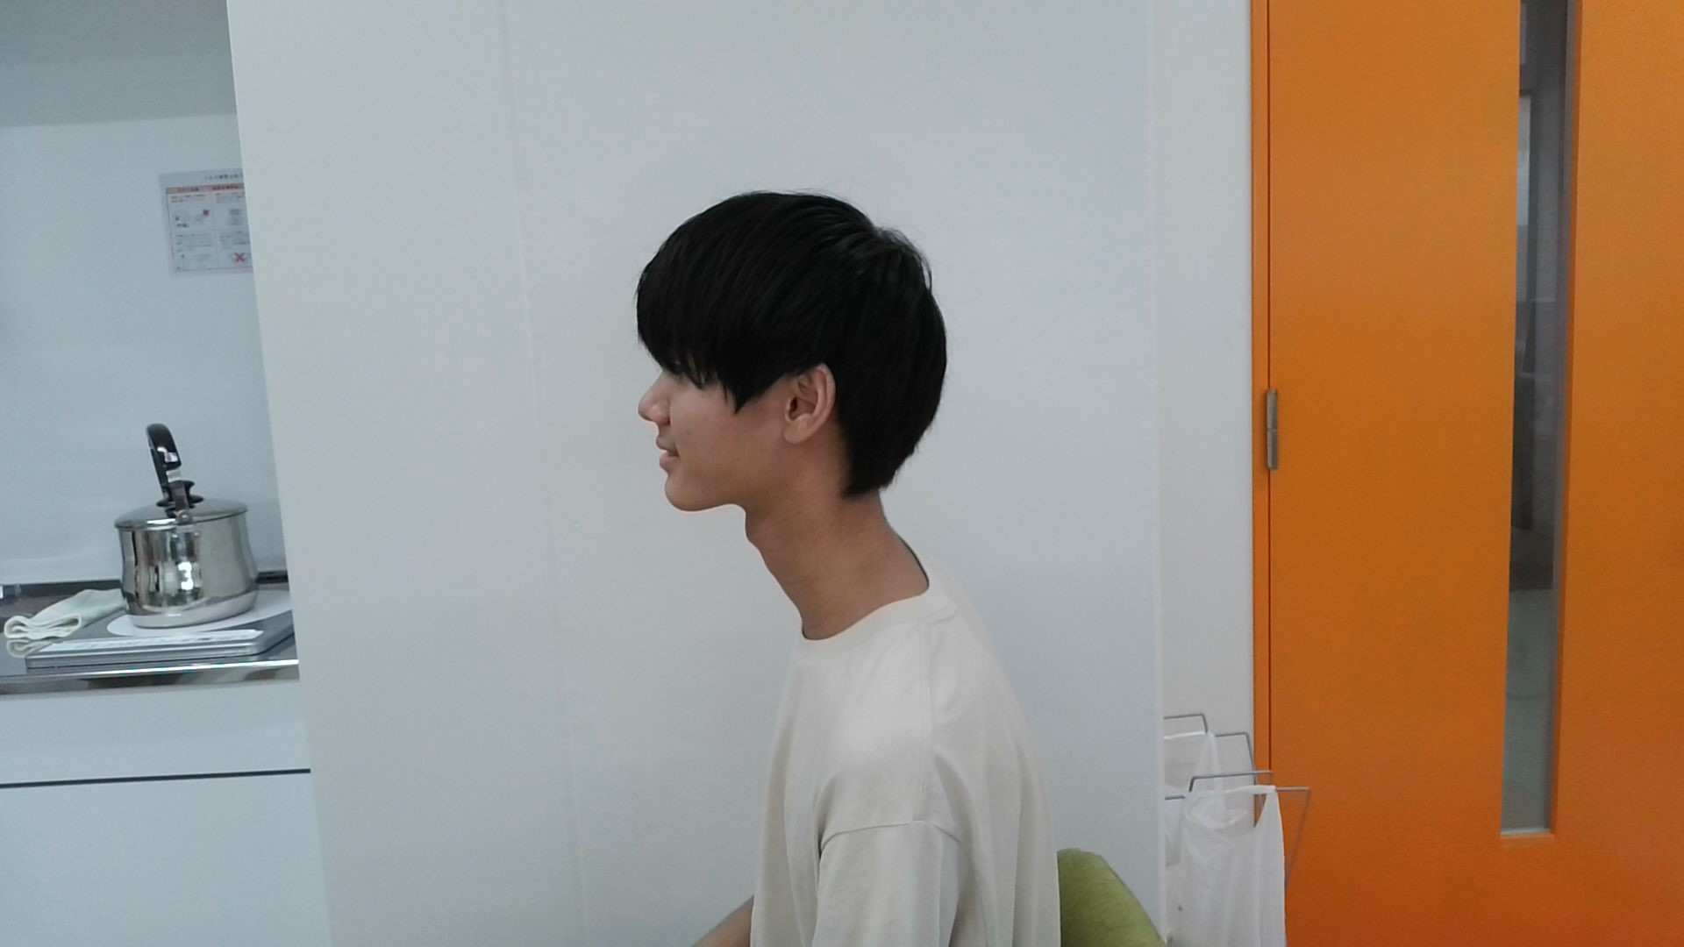
研究の現状
32人の前後左右の頭部を撮影した
ELECOM
UCAM-CX20ABBK
Notes:
この中間発表までの前期の研究で、まず32人の前後左右の頭部を、こちらのライトスタンド付きカメラで撮影しました。
撮影した画像例がこちらになります。そしてこれらの画像に対して

Slide 10
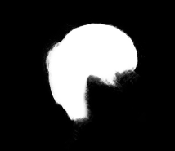
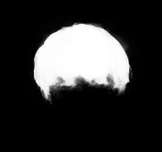
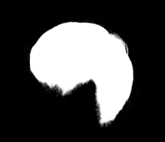
研究の現状
頭部画像を Matte-Anything にかけて髪領域のマスク画像を 取り出した
Notes:
先ほど説明しました Matte-Anything を利用しまして、こちらの図にあるような髪領域のマスク画像を取り出しました。

Slide 11
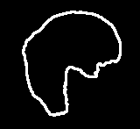
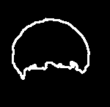
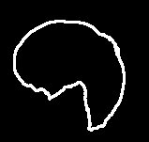
研究の現状
OpenCVによりマスク画像から髪領域の輪郭を抽出した
Notes:
そして、そのマスク画像からOpenCVを使って図にあるようなのっぺりした頭髪の輪郭を抽出しました。
この２つの画像を掛け合わせることで、

Slide 12
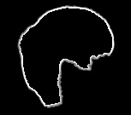


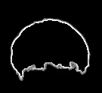
研究の現状
Matte-Anythingのマスク画像とOpenCVの輪郭画像を掛け合わせて詳細な輪郭画像を取り出した
Notes:
こちらに示すように細かな輪郭画像を取り出すことに成功しました。

Slide 13
今後の方針
染髪部分の取り出し（毛流の抽出）
輪郭・毛流の差分検出NNの作成
乱れ評価NNの作成
画像入力→乱れ評価出力までの一連の流れの自動化
Notes:
本研究の今後の方針といたしましては、
まず、毛流の抽出として染髪部分の取り出しから始まります。こちらは髪領域の輪郭を取り出した時と同様にMatte-Anythingを利用して、染髪部分をMattingすることで実現可能であると考えています。
その次に、輪郭と毛流、それぞれ差分を定量化するNNを作成し、最後にそれらの数値から乱れ具合を評価するNNの作成へと移る予定です。
なお、差分の定量化を行うNNと乱れの評価を行うNNにつきましてはまだ深く考えられておりません。
また、画像を入力したら乱れ具合の評価値が出力される様にシステム全体の流れの自動化も必要であると考えておりまして、

Slide 14
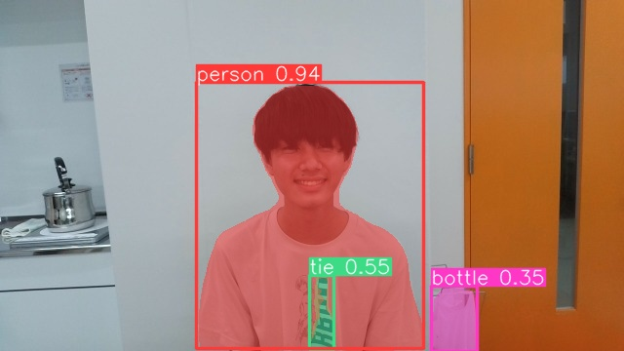
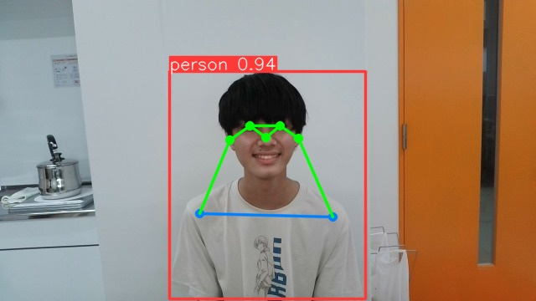
今後の方針
画像入力→輪郭抽出の自動化について
Matte-AnythingではMattingする画像座標の指定が必要
そこで...YOLOv8 を利用した人検出と目, 鼻, 耳検出による座標から髪領域を計算
Matting座標位置を決定して自動化を実現
Notes:
その入り口である画像入力から輪郭抽出までの自動化については次の通り考えております。
Matte-AnythingではMattingを行う画像座標を指定して、指定された座標と同じ画像領域をMattingする仕組みとなっています。そのため座標の指定が必要でした。
現在の研究段階では手動で座標を指定して実行していましたが、元画像に対してYOLOv8を使用すると図のように人検出や目・鼻・耳の検出ができます。
そこで検出したこれらの座標位置から少し上を取るなどの計算でMattingする髪領域の座標位置を自動的に決定する仕組みが実現できると考えています。

Slide 15
ご清聴 ありがとうございました。
Notes:
以上で発表を終わります。ご清聴ありがとうございました。

